Slide 1
МБДОУ д/с «Светлячок» д. Богородицкое Смоленский р-он
День все наоборот с привлечением родителей;
мастер-класс Эмилии Шакаловой «Встречаем птиц».
Воспитатель: Степанова В.А.

Slide 2
В ФГОС ДО (п. 3.2.5.) говорится, что работа с родителями должна иметь дифференцированный подход, учитывать социальный статус, микроклимат семьи, родительские запросы и степень заинтересованности родителей деятельностью ДОУ, повышение культуры педагогической грамотности семьи. Переход к новым формам отношений родителей и педагогов сделает педагогический процесс более свободным и гибким. Использование нетрадиционных форм работы с родителями воспитанников детского сада способствует более эффективному взаимодействию педагогов с родителями, их профессиональному сближению. Поэтому в нашей группе было решено провести «День самоуправления», приуроченный к «Дню все наоборот» - 1 апреля.

Slide 3
Цель: Привлечение родителей к воспитательно - образовательному процессу в ДОУ через инновационную форму; зарождение новой традиции ДОУ – День родительского самоуправления. Задачи: 1.Повысить педагогическую культуру родителей. 2.Расширить представления родителей о профессиональной деятельности сотрудников ДОУ. 3.Укрепить партнерские отношения между ДОУ и родителями. 4. Подготовить родителей-участников к Дню самоуправления – предоставить информацию о НОД, дать рекомендации по использованию различных методов и приёмов для проведения режимных моментов, занятий, прогулок.

Slide 4
1 этап: Подготовительный. 1.Составление плана , подготовка к проведению мероприятия; 2.Индивидуальные работа с родителями. 2 этап: Основной. Проведение «День все наоборот». 1. Провести утренний приём детей; 2. Утреннюю гимнастику; 3. Режимные моменты; 4. подвижные игры; 5. Творчески подойти к организации НОД мастер-класс «Встречаем птиц»; 6. Умело организовать прогулку с детьми. 3 этап: Заключительный

Slide 5
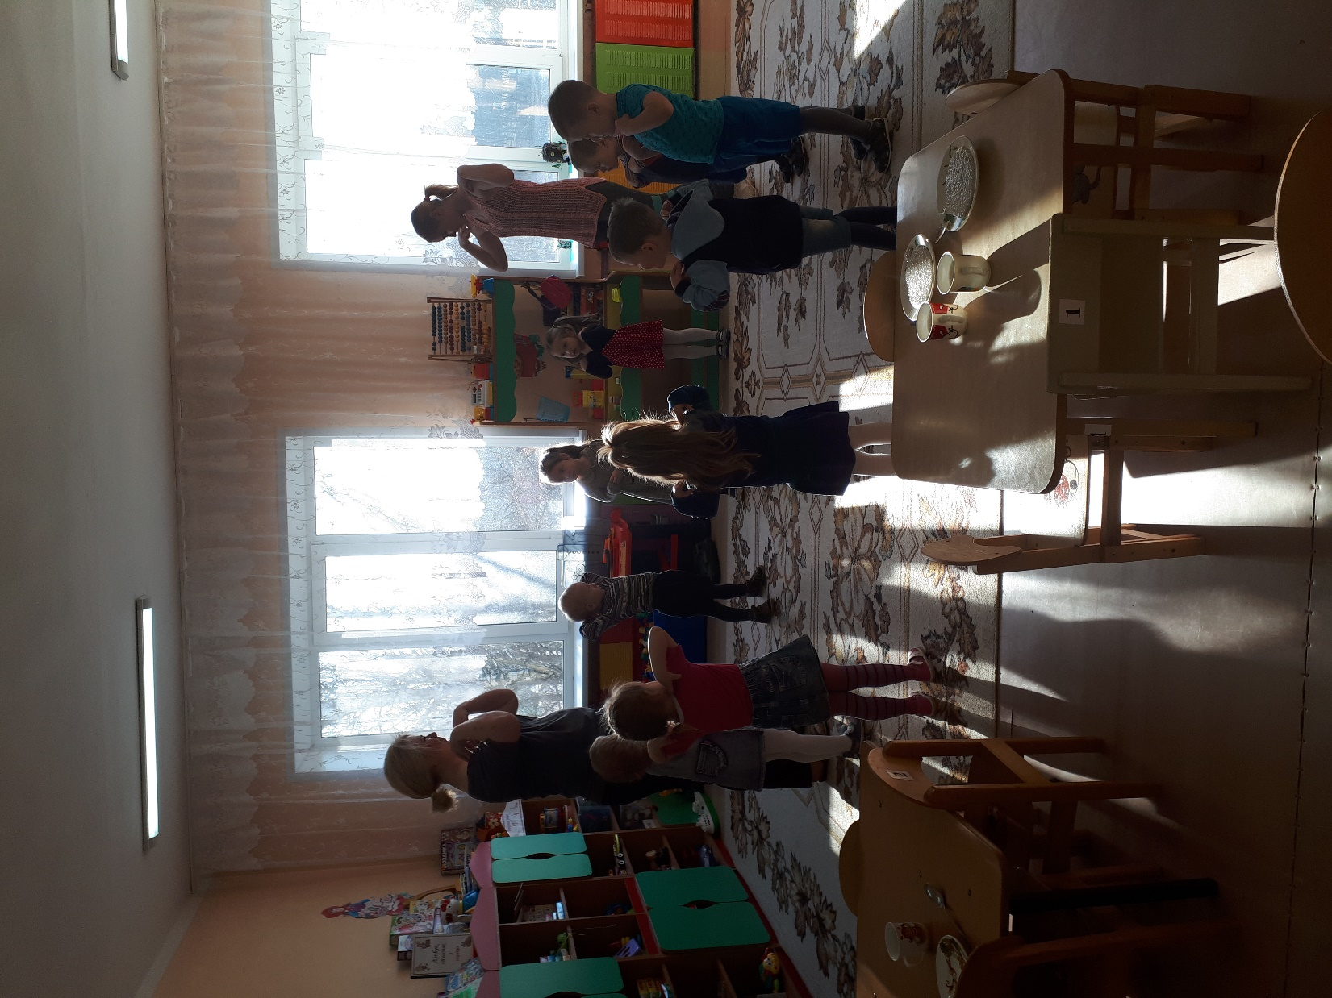

Slide 6
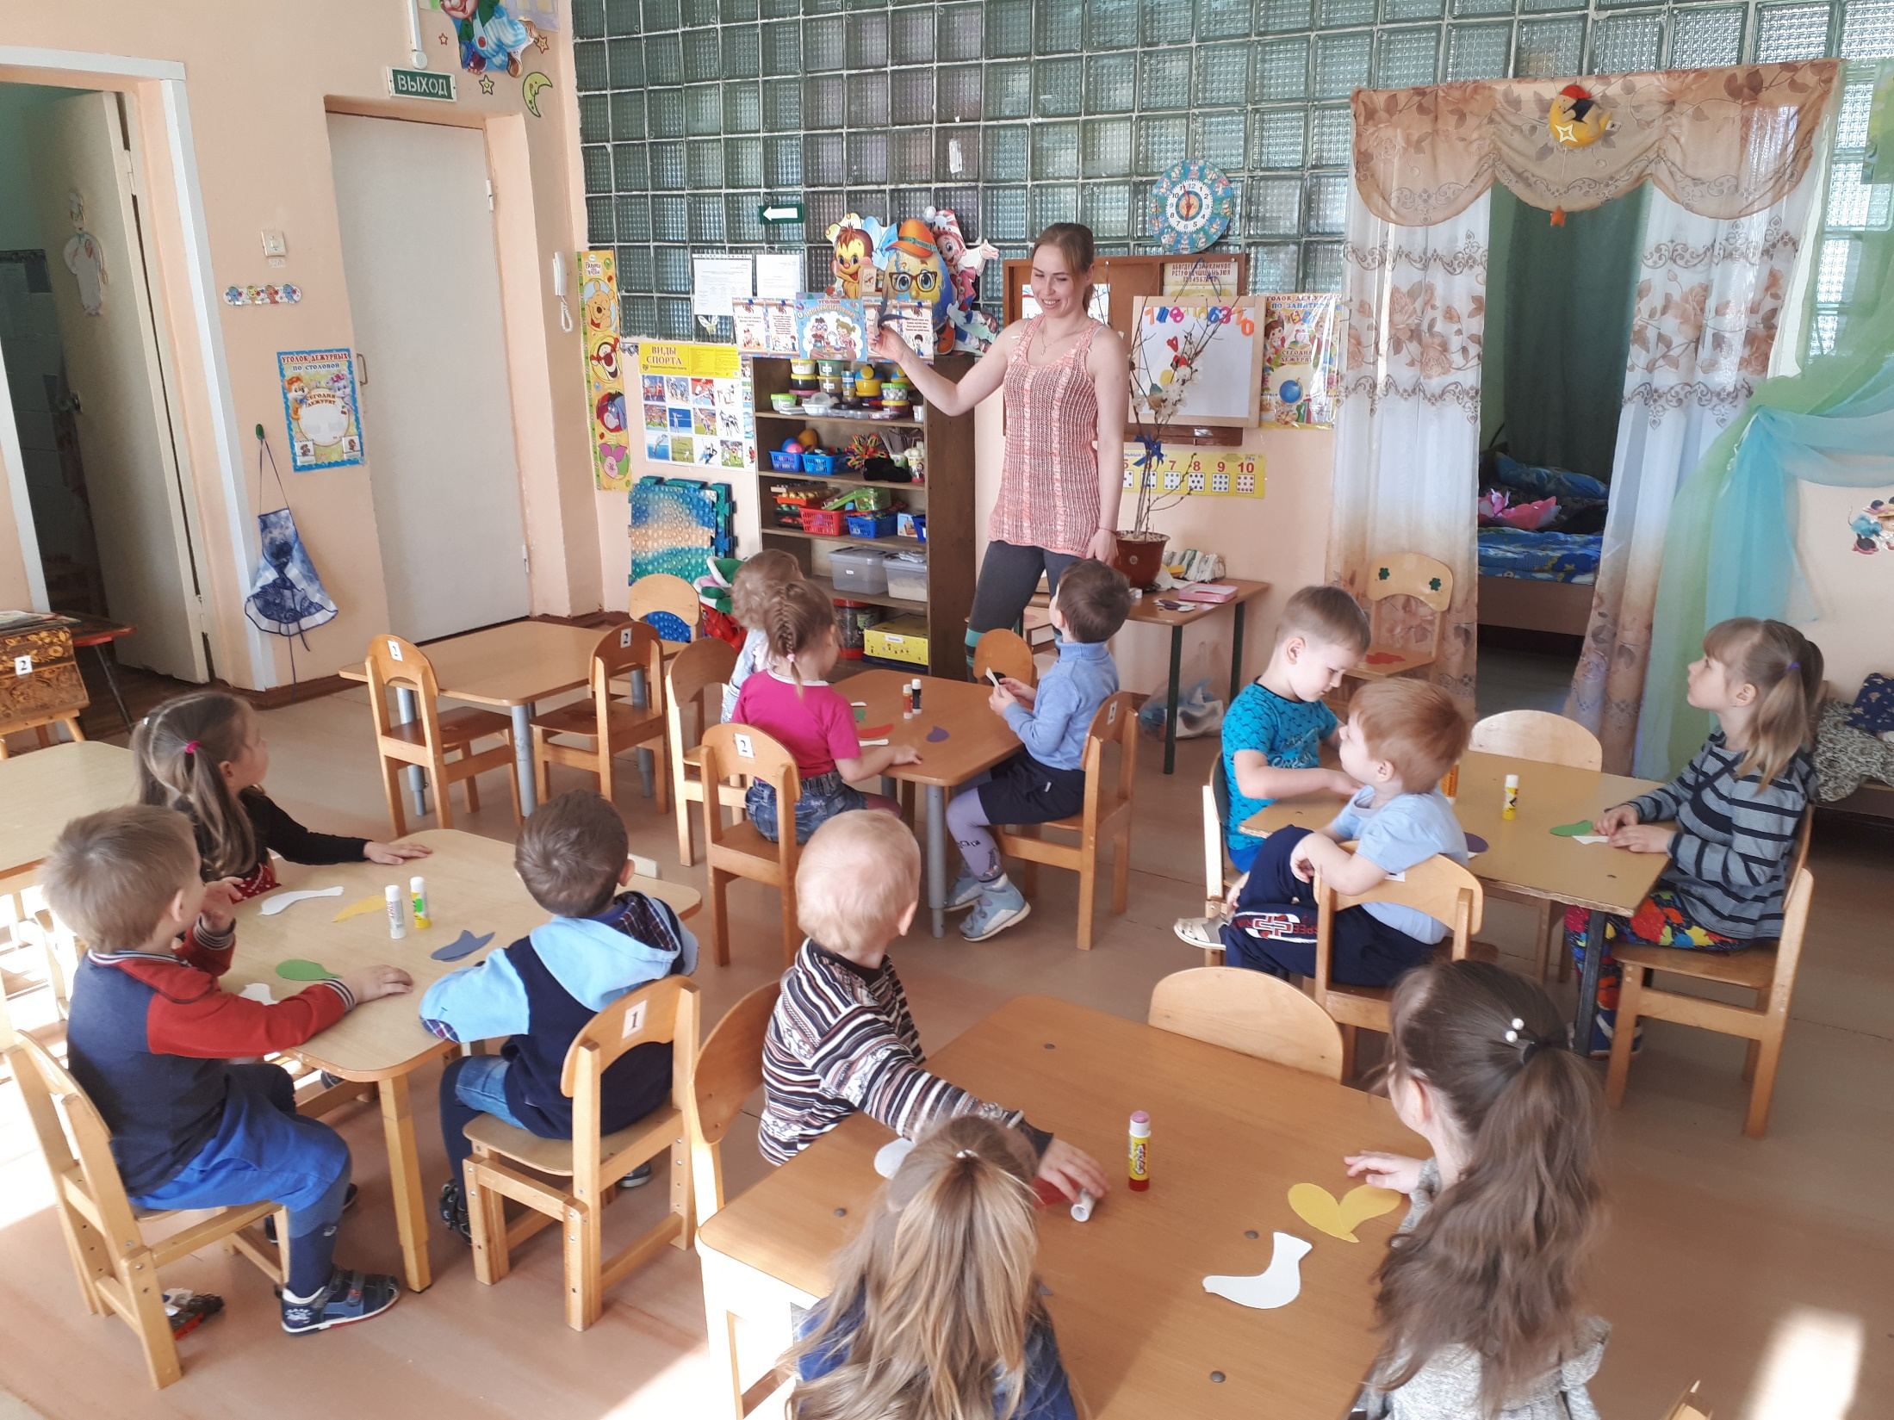

Slide 7
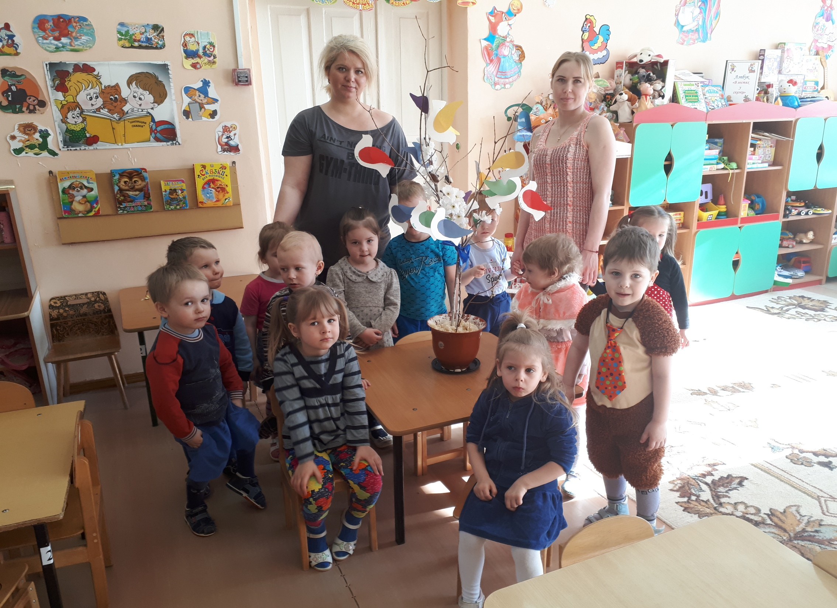

Slide 8
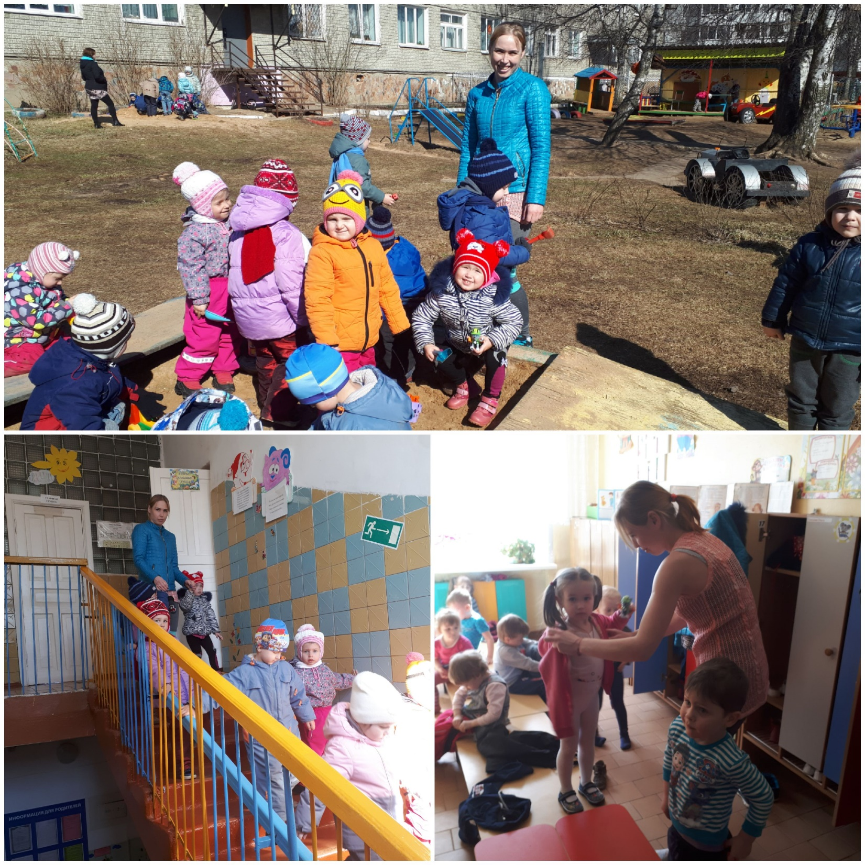

Slide 9
Проведенное мероприятие показало, что: – расширились представления родителей о профессиональной деятельности сотрудников ДОУ; – укрепились партнерские отношения между детским садом и родителями; – повысилась педагогическая культура родителей (имеют представления об особенностях детской возрастной психологии, владеют элементарными знаниями, как организовать свободное время детей); – произошло сближение и объединение педагогов с родителями по вопросам воспитания детей.

